Slide 1

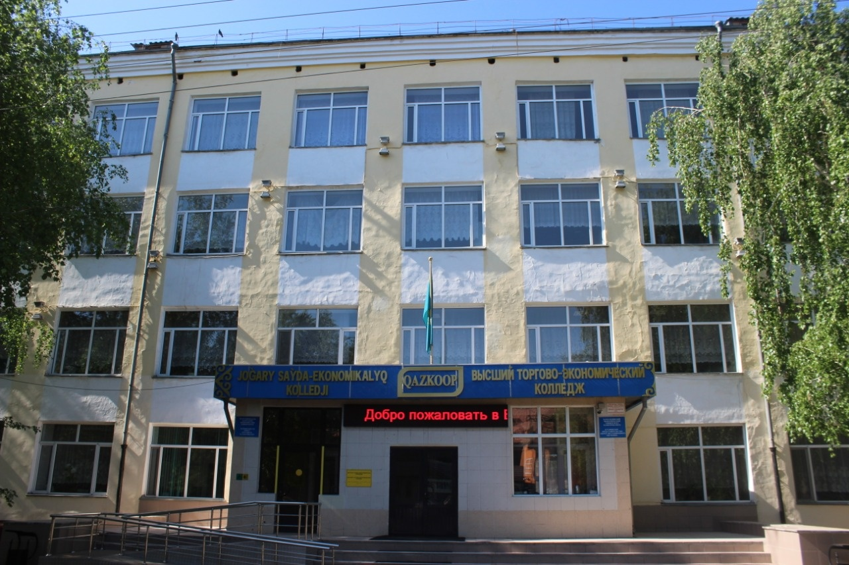








Нұр-Сұлтан қаласы
Қазтұтынуодағының
жоғары колледжі
2021 жыл

Slide 2



МАМАНДЫҚТАР
Маркетинг
Тамақтандыруды ұйымдастыру
Тамақтану саласында қызмет көрсетуді ұйымдастыру
Бағдарламалық қамтамасыз ету
Есеп және аудит
Аударма ісі
Құқықтану
kaz.tek
college.tek
www.kaz-tek.kz

Slide 3


04140100 Маркетинг
Біліктілігі: 5AB04140101 «Қолданбалы маркетинг бакалавры»
Оқыту түрі: күндізгі
Оқыту тілі: мемлекеттік, орыс
Оқыту мерзімі: 11 сынып негізінде – 2 жыл 10 ай,
ТжББ негізінде – 10 ай
Жас маркетологтар!
Сіз ірі сауда кәсіпорындарына, студияларға, жарнама агенттіктеріне жұмысқа орналаса аласыз, сондай-ақ өзіңізді шағын және орта бизнесте іске асыра аласыз.
Қолданбалы маркетинг бакалавры - жоғары білімді талап ететін лауазымдар спектрінің төменгі шекарасындағы қызметкердің міндеттерін сәтті және қосымша кәсіби қайта даярламай-ақ жүзеге асыруға мүмкіндік беретін, еңбек нарығында қажетті практикалық дайындык, екінші жағынан, жоғары білім алуға қосымша уақыт жұмсамай, жоғары кәсіби спектр шекарасы лауазымдарын иелену құқығын беретін жеткілікті кәсіби теориялық дайындық. Маркетингтік білім - бұл сіздің жеке бизнесіңізді құрудың жақсы бастамасы.
Мамандыктың артықшылығы: еңбек нарығында сауда кәсіпорындары мен логистикалық орталықтардың білікті мамандарына деген сұраныс, жоғары жалақы, мансаптық өсудің үлкен мүмкіндігі, шығармашылық өсу, әр түрлі адамдармен қарым - қатынас.
Мансаптық өсу: кіші маркетолог, экономист маркетолог, маркетинг бойынша маман, маркетолог-аналитик, сату бөлімінің басшысы және маркетингтік коммуникациялар бойынша директор, жарнама маманы, маркетинг және сату менеджері.

Slide 4

04140100 Маркетинг
Маркетинг - кез-келген заманауи ұйымның негізгі процестерінің бірі болып табылады. Кез-келген сәтті компания нарықта тұтынушылар қалаған нарсені ұсына алады және оны бәсекелестерінен гөрі жақсырақ етуі керек. Кез-келген заманауи бизнестің негізі маркетинг болып табылады: бұл тұтынушыға бизнесті ашу және жүргізу идеологиясы; бұл ассортимент, баға, сату әдістері, жарнама, қоғаммен байланыс бойынша кәсіби шешім қабылдау.
01
Біліктілігі: 4S04140103 «Маркетолог»
Жұмысшы мамандықтар:
Біліктілігі: 3W04140101«Сатушы»,
Біліктілігі: 3W04140102 «Мерчендайзер».
Оқыту түрі: күндізгі
Оқыту тілі: мемлекеттік, орыс
Оқыту мерзімі: 9 сынып негізінде – 2 жыл 10 ай.
11 сынып негізінде – 1 жыл 10 ай.
Маркетолог - сауда нарығының, тұтынушылардың қажеттіліктері мен қалауын зерттеудің маманы.
02
Мамандықтың артықшылығы: еңбек нарығында сауда кәсіпорындары мен логистикалық орталықтардың білікті мамандарына деген сұраныс, жоғары жалақы, мансаптық өсудің үлкен мүмкіндігі, шығармашылық өсу, әр түрлі адамдармен қарым-қатынас.
03
Мансаптық өсу: трейд-маркетолог, маркетинг бойынша маман, маркетолог-аналитик, сату бөлімінің басшысы, жарнама бойынша маман, маркетинг және сауда бойынша менеджерлер.
04

Slide 5

06130100 Бағдарламалық қамтамасыз ету
(түрлері бойынша)
Біліктілігі: 4S06130103 «Бағдарламалық қамтамасыздандыруды құрастырушысы»
Жұмысшы мамандықтар:
Біліктілігі: 3W06130101 «Бағдарламалық кешен операторы»
Біліктілігі: 3W06130102 «Web - дизайнер»
Оқыту түрі: күндізгі
Оқыту тілі: мемлекеттік, орыс
Оқыту мерзімі: 9 сынып негізінде – 3 жыл 10 ай.
11 сынып негізінде – 2 жыл 10 ай.
Бағдарламалық қамтамасыз етудің әзірлеушісі - бұл қолданбалы информатика, ақпараттық технологиялар әдістерін қолдану, кәсіби бағытталған акпараттық жүйелерді талдау, енгізу және қолдау бойынша кәсіби қызметті жүзеге асыратын ақпаратты автоматтандырылған өңдеудің типтік технологиялық процестерін әзірлеу бойынша маман иесі.
01
Мамандықтың артықшылықтары: еңбек нарығында жоғары сұранысқа ие, жоғары жалақы; қашықтықтан жұмыс істеу мүмкіндігі және икемді жұмыс кестесі; қызықты мәселелер мен шығармашылық мүмкіндіктерді шешу; танымал компанияларда әлеуметтік серіктестерде тәжірибеден өту; оқуды бітіргенге дейін жұмысты да бірге алып жүруге мүмкіндік береді: оқу барысында әлеуметтік серіктестермен жұмыс табу мүмкіндігі; кузыреттілік бойынша World Skills халықаралық әлем чемпионатына даярлау.
02
Мансаптық өсу- Стажер; Бағдарламалык жасақтама жасаушы; Әзірлеу жетекшісі; Әзірлеу бөлімінің басшысы ; Жобаның менеджері; Әзірлеу жөніндегі директор; IT - директор
03

Slide 6
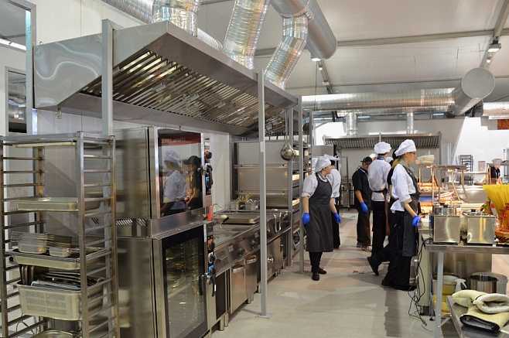
10130300 Тамақтандыруды
ұйымдастыру
Біліктілігі: 4S10130303 « Технолог»
Жұмысшы мамандықтары:
Біліктілігі: 3W10130302 «Аспазшы»
Біліктілігі: 3W10130301 «Кондитер-безендіруші»
Оқыту түрі: күндізгі
Оқыту тілі: мемлекеттік, орыс
Оқыту мерзімі: 9 сынып негізінде – 3 жыл 10 ай.
11 сынып негізінде – 2 жыл 10 ай.
.
Мемлекеттің әлеуметтік саясаттағы басымдықтарының бірі – адами капиталды дамытуға инвестиция салу.
«Тамақтануды ұйымдастыру» мамандығы бүгінде адам өмірін күнделікті сақтаудың ажырамас процесі болып табылады. Қоғамдық тамақтандыру - бұл қызмет көрсету және қызмет көрсету саласының қарқынды дамып келе жатқан бағыттарының бірі. Бұл мамандық мейрамханалар, кафелер, қонақ үй кешендері, туристік орталықтар, ірі супермаркеттер мен сауда орталықтары, кондитерлік компаниялар, наубайхана және аспаздықты қамтитын қоғамдық тамақтандыру кәсіпорындарын қамтиды. Қызмет саласын осындай ауқымды қамту қосымша жұмыс орындарын ұсынады, білікті мамандарды қажет етеді және еңбек нарығында мамандыққа деген сұранысқа ықпал етеді.
Мамандықтың артықшылықтары:
Еңбек нарығындағы сұраныс, жалақының жоғары деңгейі, мансаптық өсу мүмкіндігі, мамандықтың беделі, шығармашылық әлеуетті іске асыру.

Slide 7

10130200
Тамақтану саласында қызмет көрсетуді ұйымдастыру
Біліктілігі: 4S10130204 «Іс шараларға қызмет көрсету жөніндегі менеджер»
Жұмысшы мамандықтары:
Біліктілігі: 3W10130201 «Даяршы»
Біліктілігі: 3W10130202 «Бармен-бариста»
Оқыту түрі: күндізгі
Оқыту тілі: мемлекеттік, орыс
Оқыту мерзімі: 9 сынып негізінде – 2 жыл 10 ай.
11 сынып негізінде – 1 жыл 10 ай.
Қоғамдық тамақтандыру ұйымдары санының өсуі, қызмет көрсету деңгейіне қойылатын талаптардың өсуі білікті кадрларға деген қажеттілікке әкелді. Азық-түлік қызметін ұйымдастыру мамандығы мейрамханалар, кафелер мен басқа да тамақтану орындарын басқару бойынша кәсіби мамандарды біріктіреді. Олар мекемелердің тиімді жұмысын қамтамасыз етеді, серіктестермен және клиенттермен келіссөздер жүргізеді, персоналды басқарады және ұйымдастырушылық мәселелерді шешуге қатысады.
Мамандықтың артықшылығы: еңбек нарығында сұранысқа ие болу, жалақының жоғары деңгейі, мансаптық өсу мүмкіндігі, шығармашылық әлеуетті іске асыру. Студенттерді «Қоғамдық тамақтандыру қызметін ұйымдастыру» мамандығына оқыту дуалды оқыту жүйесі бойынша жүзеге асырылады.

Slide 8

04110100 Есеп және аудит
Біліктілігі: 4S04110102 «Бухгалтер»
Жұмысшы мамандықтары:
Біліктілігі: 3W10130201 «Бухгалтер-кассир»
Оқыту түрі: күндізгі, сырттай-қашықтықтан
Оқыту тілі: мемлекеттік, орыс
Оқыту мерзімі:
9 сынып негізінде – 2 жыл 10 ай.
11 сынып негізінде – 1 жыл 10 ай.
Бухгалтер - қазіргі кезде экономика және қаржы саласындағыең ең сұранысқа ие мамандықтардың бірі! Бухгалтерлік есепке оқыту бухгалтерлік есеп пен есептіліктегі ақпаратты қалыптастырудың тұжырымдамалары мен нақты ережелерін түсінетін, қазіргі заманғы бухгалтерлік есеп дағдыларына ие құзыретті мамандарды дайындауға бағытталған.
«Бухгалтерлік есеп және аудит» мамандығы студенттерінің дуалды білім беру жүйесінің элементтерін енгізу және оқу практикасынан өтуі үшін колледжде «Студент» оқу-тәжірибелік зертханасы жұмыс істейді.
Мамандықтың артықшылығы: Еңбек нарығындағы білікті мамандарға деген сұраныс, жалақының жоғары деңгейі, мансаптық өсу мүмкіндігі, мамандықтың беделділігі. Мамандықтың барлық студенттері өндірістік практика негіздерімен қамтамасыз етілген, 3-курста студенттерге практика мамандары арнайы пәндерден сабақ береді.
Мансаптың өсуі - бас бухгалтер, аудитор, қаржылық кеңесші, қаржы директоры, компанияның жетекші клиенттері.

Slide 9

04110100 Есеп және аудит
Біліктілігі: 4S04110103 «Мемлекеттік сатып алу жөніндегі менеджер»
Жұмысшы мамандықтары:
Біліктілігі: 3W04110101 «Бухгалтер-кассир»
Оқыту түрі: күндізгі
Оқыту тілі: мемлекеттік, орыс
Оқыту мерзімі:
9 сынып негізінде – 2 жыл 10 ай.
11 сынып негізінде – 1 жыл 10 ай.
Мемлекеттік сатып алу менеджері өнімдерді мемлекеттік сатып алу бойынша нарықтық зерттеулер жүргізеді. Тендерлер туралы ақпараттарды талдауға, баға ұсыныстарына сұраныстарға, электрондық сатып алуларға, тендерлерге қатысу бойынша ұйым басшылығына ұсыныстар әзірлеуге, жеткізушілер базасын құруға және қолдауға, тапсырыс берушілермен келіссөздерге, сатып алу қызметіне техникалық құжаттаманы әзірлеу кезінде Тапсырыс берушіден тендерлік құжаттаманы, өтінімді алуды жүзеге асыру. Мемлекеттік сатып алу учаскелеріне мониторинг жүргізеді.
Мамандықтың артықшылығы: Еңбек нарығындағы білікті мамандарға деген сұраныс, жалақының жоғары деңгейі, мансаптық өсу мүмкіндігі, мамандықтың беделділігі.
Мансаптың өсуі - «Сатып алушы» компанияның жетекші клиенттері немесе сатып алу бөлімінің директоры.

Slide 10

02310100 Аударма ісі
(түрлері бойынша)
Біліктілігі: 4S02310101 «Аудармашы»
Оқыту түрі: күндізгі
Оқыту тілі: мемлекеттік, орыс
Оқыту мерзімі:
9 сынып негізінде – 2 жыл 10 ай.
11 сынып негізінде – 1 жыл 10 ай.
Аударма - бұл тек кәсіби білімді ғана емес, белгілі бір жеке қасиеттерді қажет ететін арнайы мамандық.
Халықаралық ынтымақтастықтың жандана түсуі, қазақстандық нарықтағы шетелдік компаниялар санының өсуі шетел тілінде сөйлеп қана қоймай, сонымен бірге бастапқы ақпарат көзінің мағынасын дәл жеткізе білетін мамандарға деген сұранысты айтарлықтай арттырды.
Мамандықтың артықшылығы: «Аудармашы» мамандығы - үнемі дамып келе жатқан, жоғары ақылы мамандықтардың бірі. Еңбек нарығындағы білікті мамандарға деген сұраныс, жоғары жалақы, үлкен мансаптық перспективалар, мемлекеттік тілді және халықаралық қатынас тілін жетік білетін әр түрлі адамдармен байланыс. Сіз саяхаттауға және жұмыс істеуге мүмкіндік аласыз.

Slide 11

04210100 Құқықтану
Біліктілігі: 4S04210101 «Заңгер»
Оқыту түрі: күндізгі, сырттай-қашықтықтан
Оқыту тілі: мемлекеттік, орыс
Оқыту мерзімі:
9 сынып негізінде – 2 жыл 10 ай.
11 сынып негізінде – 1 жыл 10 ай.
Құқықтану - бұл өзін экономикалық және құқықтық қызмет саласындағы сұранысқа ие маман ретінде жүзеге асыруға мүмкіндік беретін мамандық.
«Заңгер» мамандығы құқық саласындағы қызметтің ауқымды спектрін білдіреді: мемлекеттің, жеке және заңды тұлғалардың заңды салаларында туындайтын заңды құқықтары мен мүдделерін қорғау, қамтамасыз ету, сақталуына кепілдік.
Заңгер - бұл құқық саласындағы маман. Бұл жауапкершілікті, зейінділікті, сауаттылық пен табандылықты қажет ететін жұмыс.
Түлектердің кәсіби қызметінің объектілері құқық қорғау органдары; мемлекеттік билік пен басқарудың, сот атқарушы және өкілді органдары; мемлекеттік емес кәсіпорындар; ақпараттық-түсіндіру; банктер; сақтандыру және аудиторлық компаниялар, білім беру ұйымдары.

Slide 12
Келесі мамандықтар бойынша гранттар беру жоспарлануда:
Маркетинг
Тамақтандыруды ұйымдастыру
Тамақтану саласындағы қызмет көрсетуді ұйымдастыру
Бағдарламалық қамтамасыз ету
Есеп және аудит (Мемлекеттік сатып алу жөніндегі менеджер)
kaz.tek
college.tek
www.kaz-tek.kz

Slide 13

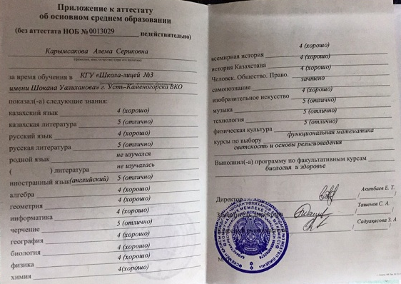
Қабылдау комиссисының жаңа ережесіне сәйкес колледжге емтихансыз, аттестаттың орташа баллымен түсуге болады.

Slide 14

Дуалды оқыту
Тамақтану саласында қызмет көрсетуді ұйымдастыру
Маркетинг
Тамақтандыруды ұйымдастыру
Дуальды оқыту 30% теориялық білімді, 70% тәжірибені, тікелей әлеуметтік серіктестер базасының негізінде өтеді
kaz.tek
college.tek
www.kaz-tek.kz

Slide 15
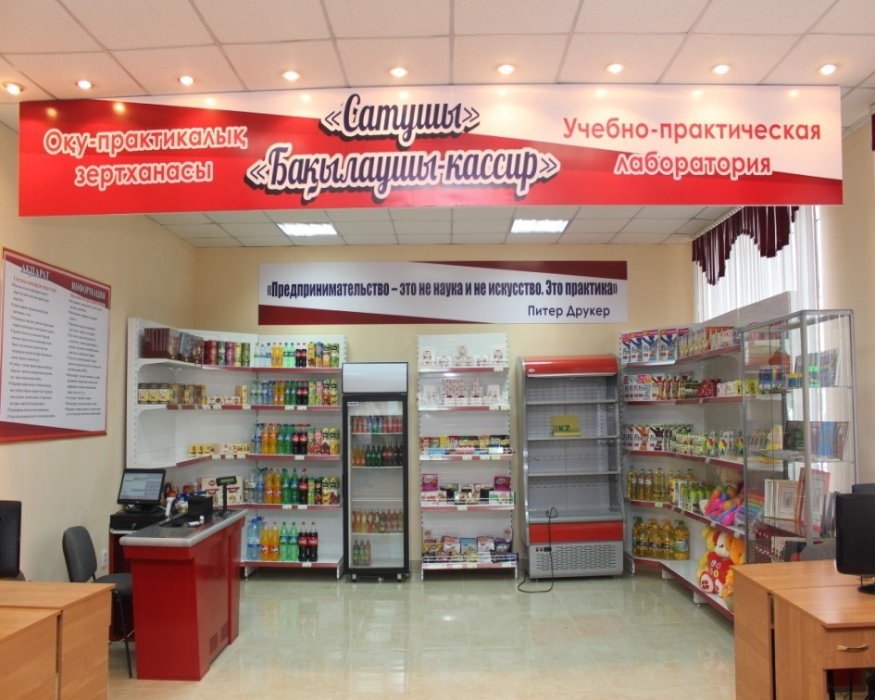
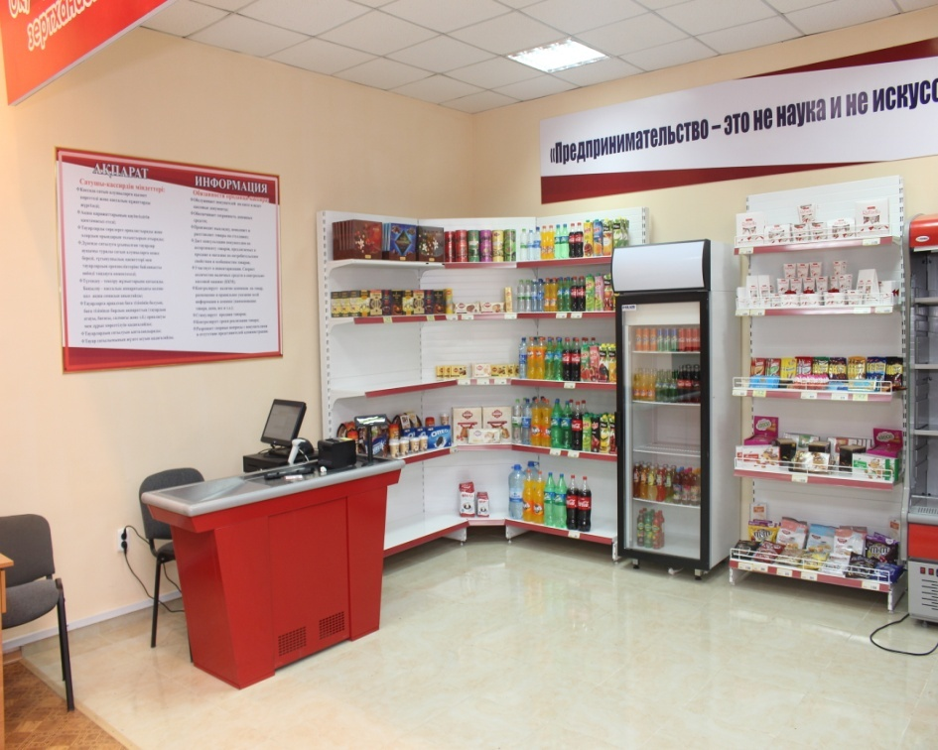
“Сатушы, Бақылаушы-кассир”
Оқу-Тәжірибелік зертханасы
kaz.tek
college.tek
www.kaz-tek.kz

Slide 16
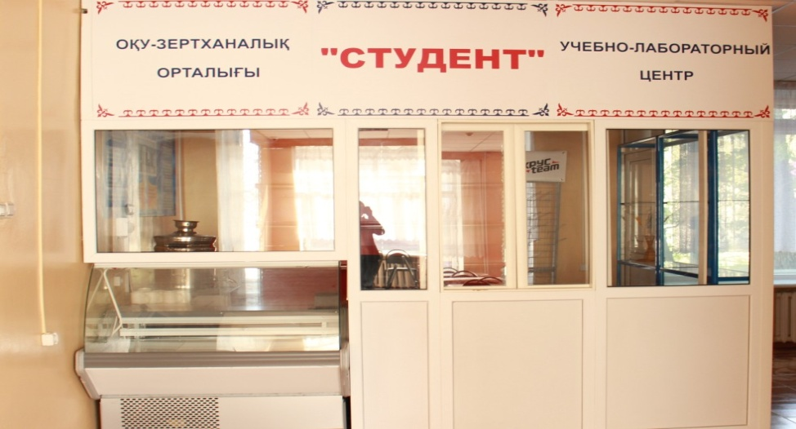
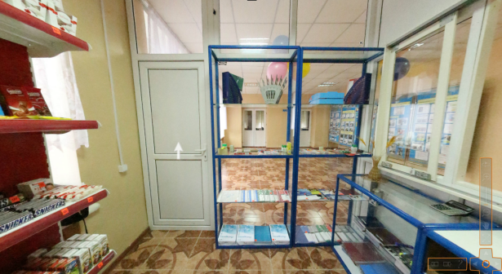
“СТУДЕНТ”
Оқу-Тәжірибелік зертханасы
kaz.tek
college.tek
www.kaz-tek.kz

Slide 17
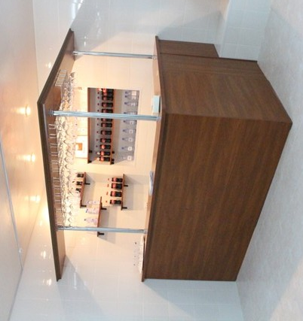
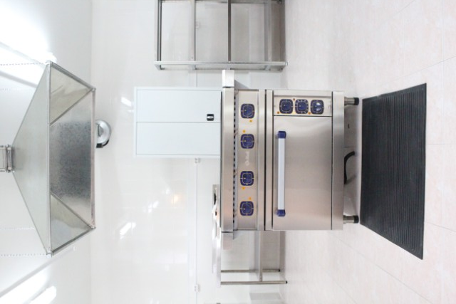
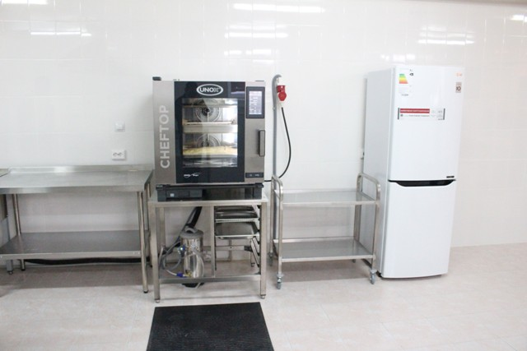
«Тамақтандыруды ұйымдастыру» мамандығы бойынша оқу-тәжірибелік зертханасы
kaz.tek
college.tek
www.kaz-tek.kz

Slide 18
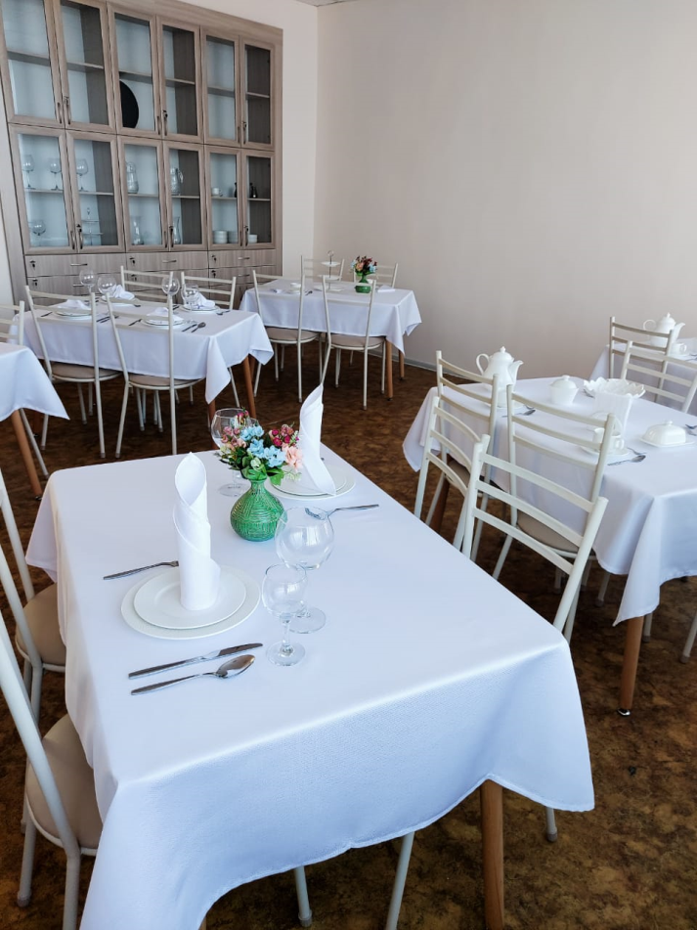
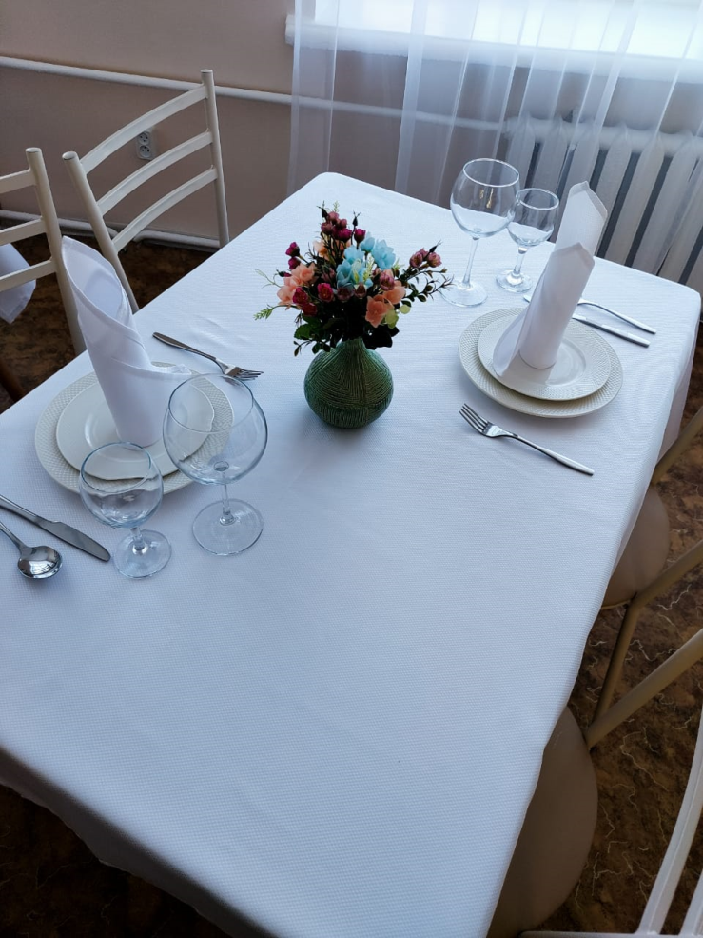
«Тамақтану саласында қызмет көрсетуді ұйымдастыру»
мамандығы бойынша оқу-тәжірибелік зертханасы
kaz.tek
college.tek
www.kaz-tek.kz

Slide 19
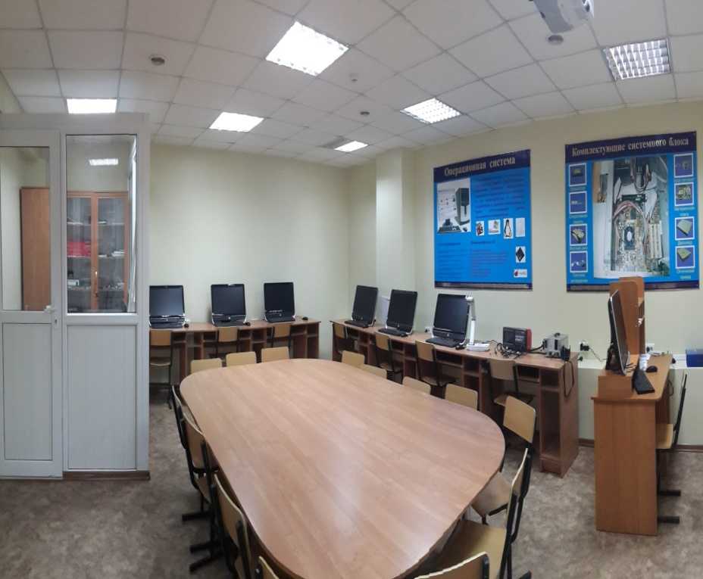
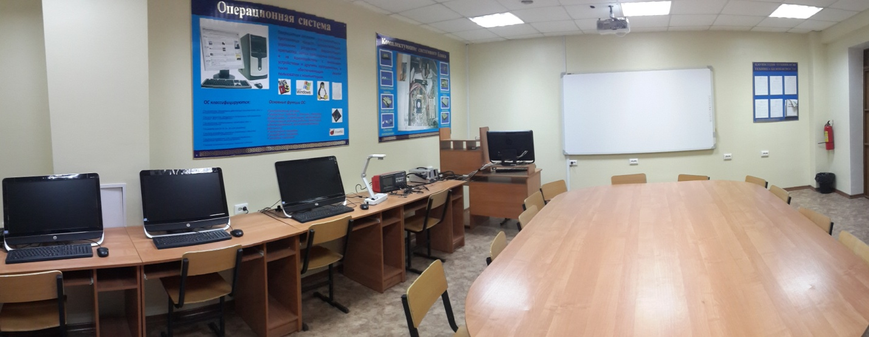
01 аудитория
“Оқу-Тәжірибелік шеберхана”
kaz.tek
college.tek

Slide 20
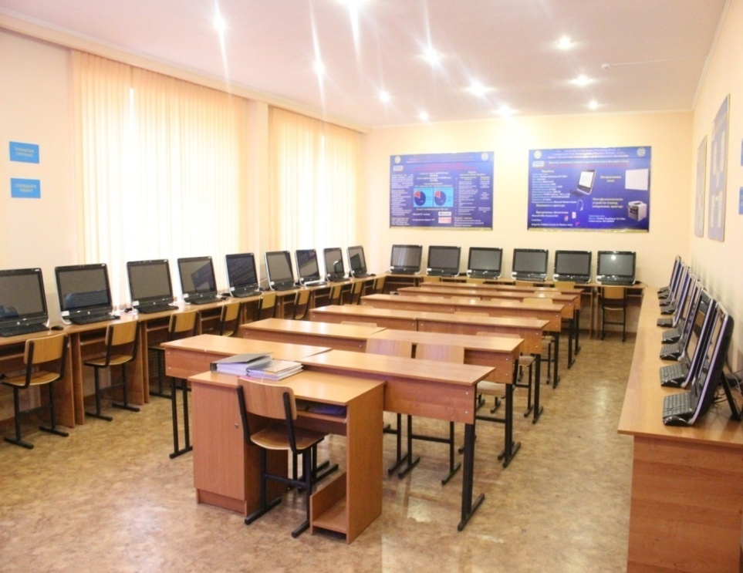
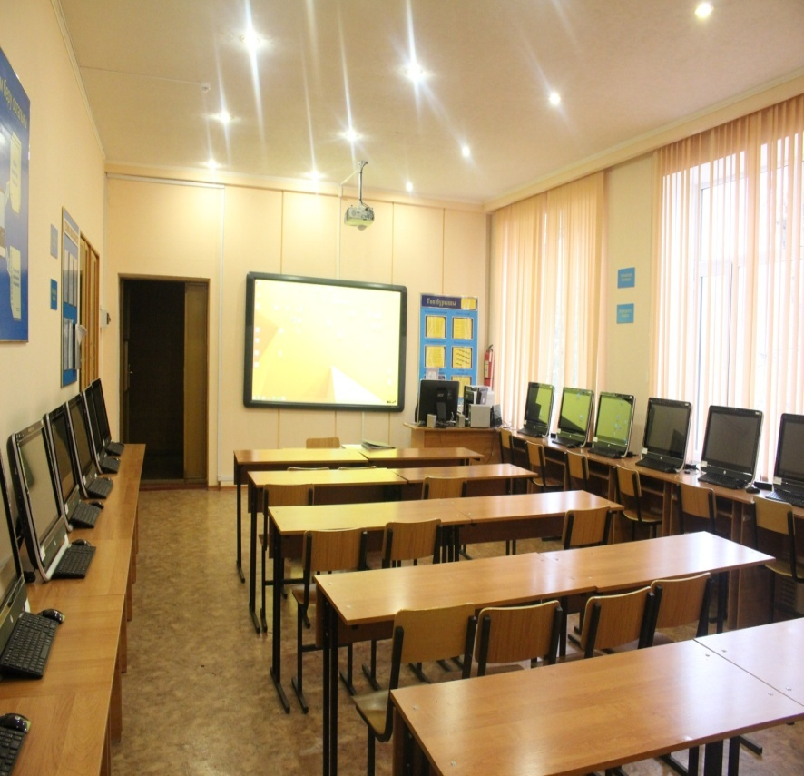
21 аудитория
“Нысанға бағытталған
бағдарламалау”
kaz.tek
college.tek

Slide 21













Колледждің әлеуметтік серіктестері
kaz.tek
college.tek

Slide 22
МАМАНДЫҚТЫ ТАҢДАУ - БОЛАШАҚТЫ ТАҢДАУ!
НҰР-СҰЛТАН ҚАЛАСЫНЫҢ ҚАЗТҰТЫНУОДАҒЫНЫҢ ЖОҒАРЫ КОЛЛЕДЖІ
- СІЗДІҢ СЕНІМДІ СЕРІКТЕСІҢІЗ!
БҰЛ СІЗДІҢ ТҰРАҚТЫ ЖӘНЕ ПРОГРЕССИВТІ БОЛАШАҚҚА ДЕГЕН СЕНІМДІЛІГІҢІЗ!
СЕНІҢ БОЛАШАҒЫҢ ӨЗ ҚОЛЫҢДА!
kaz.tek
college.tek
www.kaz-tek.kz

Slide 23

Ф
Колледждің мекен-жайы
Нұр-Сұлтан қаласы
Кенесары көшесі, 60
Байланыс телефондары
8(7172) 50-18-30
8(7172) 50-18-35
+7 747 876 33 69
www.kaz-tek.kz
college.tek
kaz.tek

